Slide 1
Презентация
НОД по формированию элементарных математических представлений в старшей группе «Необычное путешествие».
Подготовила Кабанова О.В. Воспитатель ГБДОУ № 88 комбинированного вида Приморский район г.Санкт- Петербург

Slide 2
Цели:
закрепление
- названий геометрических фигур;
- цифрового ряда до 7;
- знания цифр;
- счет и отсчет в пределах 7;
- навыков решения простейших задач;
развитие
- речи;
- внимания, наблюдательности, сообразительности и логики;
- навыков использования заменителей;
- навыков выделения признака;

Slide 3
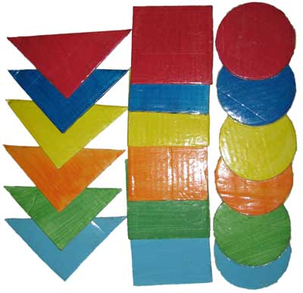
Оборудование: наглядные пособия (геометрические фигуры, плакаты с изображением животных из геометрических фигур, плакат с двумя рисунками (найти отличия), иллюстрации к заданию «Назови противоположное слово»), атрибуты для игры «Гаражи», игра «Зверюшки на дорожках», магнитные цифры, магнитная доска.

Slide 4
Ход занятия:
- Ребята, много интересного и необычного мы встречаем на наших занятиях. Сегодня мы отправимся с вами в страну Математики. Вы готовы? Тогда наш поезд отправляется…
Дети строятся в «поезд» и под музыку двигаются к первой «станции».
- Первый город, куда мы с вами попали, Город Геометрических Фигур.
В этом городе живут удивительные жители. Чтобы их увидеть, нужно отгадать загадки:
1. Нет углов у меня
И похож на блюдце я,
На тарелку и на крышку,
На кольцо, на колесо
Кто же я такой, друзья? (круг)

Slide 5
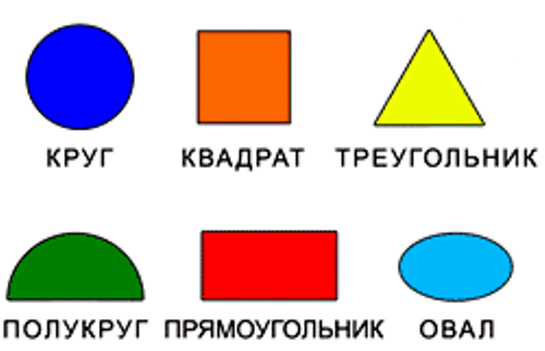
2. Он давно знаком со мной
Каждый угол в нем - прямой
Все четыре стороны
Одинаковой длины.
Вам его представить рад,
А зовут его…(квадрат)
3. Три угла, три стороны
Могут разной быть длины.
Если станешь по углам
То скорей подскочишь сам. (треугольник)

Slide 6
4. Я, как круг, почти как он,
Но приплюснут с двух сторон. (овал)
5. У меня углы прямые,
Как и у квадрата.
Но длина у двух сторон
Разная, ребята.
Знает меня каждый школьник.
А зовусь… (прямоугольник)
Во время отгадывания загадок воспитатель выкладывает изображения геометрических фигур на магнитную доску.
- Вот мы и встретили своих знакомых. Но мы можем их встретить не только в стране Математики, но и везде, где мы бываем. Давайте посмотрим на них внимательно и скажем, на что похожи эти фигуры.

Slide 7
Игра «На что похожа фигура»
- Вы знаете, ребята, что из геометрических фигур можно построить много интересного. Посмотрите на плакат и скажите, из каких геометрических фигур построены эти рисунки?
Разбор рисунка из геометрических фигур.
- Молодцы! А сейчас мы отправимся дальше, в следующий город.
Дети строятся в «поезд» и под музыку двигаются к следующей «станции».
- Мы попали в Город Цифр. А знаете ли вы цифры? Сейчас мы это проверим.

Slide 8
У домика утром два зайца сидели
И дружно веселую песенку пели.
Один убежал, а второй вслед глядит
Сколько у домиков зайцев сидит? (1)
На крыльце сидит щенок
Греет свой пушистый бок.
Прибежал еще один
И уселся рядом с ним.
Сколько стало щенят? (2)
Не поедет без приказа
Ни кондуктор, ни шофер.
Люди смотрят в оба глаза,
А во сколько светофор? (3)

Slide 9
Я рисую кошкин дом
Три окошка, дверь с крыльцом.
Наверху еще окно, чтобы не было темно.
Посчитай окошки
В домике у кошки. (4)
У стены стоят кадушки
В каждой ровно по лягушке.
Если было пять кадушек
Сколько было в них лягушек? (5)
Потеряла крольчиха крольчат.
А крольчата лежат и молчат.
Один – за ветлой,
Два – за метлой,
Один – под листом,
Двое – под кустом.
Как детей поскорее найти
Их у мамы чуть больше 5? (6)

Slide 10
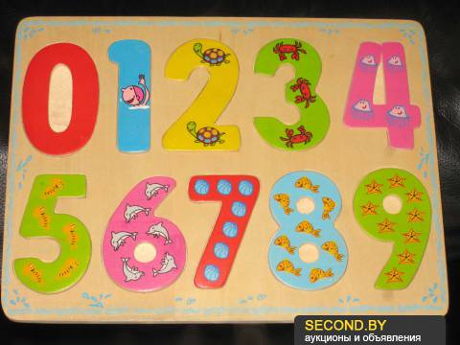
Сколько нот и дней недели
И у радуги цветов?
И, надеюсь, дать названье
Этой цифре ты готов! (7)
- Молодцы! А теперь посмотрите, правильно ли стоят наши цифры? (нет)
Кто может их поставить правильно?
Дети выкладывают числовой ряд (0-7)
- Цифры такие непоседы! Они постоянно путаются. Помогите мне, ребята, поставить их правильно.

Slide 11
Физкультминутка «Гаражи и машины»
Ход: по группе расставлены таблички с цифрами от 1 до 7. Детям раздаются карточки с кругами 1-7. Ребенок должен посчитать круги на карточке и «поехать» в гараж, обозначенный цифрой по количеству кругов. Игра проводится несколько раз со сменой карточек.
- Ребята, пока мы с вами играли, мы приблизились еще к одному городу.
А называется он Город Ошибок.
Его так назвали, потому что его жителей и гостей поджидают очень хитрые и, порой, сложные вопросы. Нужно быть очень внимательным и не отвлекаться.
И первого, кого мы с вами встретили, оказался художник. Он хотел нарисовать две одинаковые картины, но что- то напутал. Давайте ему поможем.
Нахождение отличий в двух рисунках.
Художник вас благодарит и решил подарить вам свои картины. Они с секретом.

Slide 12
В каждой из них спрятались противоположные по значению слова.
Попробуйте их найти.
Игра «Зверюшки на дорожках»
(Дети должны заменить геометрические фигуры на изображение зверят согласно схематической карте.)
- Вот мы и дома. Понравилось вам наше путешествие? Где мы с вами побывали и что делали? (ответы детей, подведение итогов занятия)
- На этом наше путешествие закончилось. Но встреча со страной Математики для вас продолжится уже на следующем занятии.

Slide 13
Используемая литература:
Давайте поиграем: математические игры для детей 5 – 6 лет. Ред. А.А.Столяра Изд. Просвещение 1991.

